Slide 1
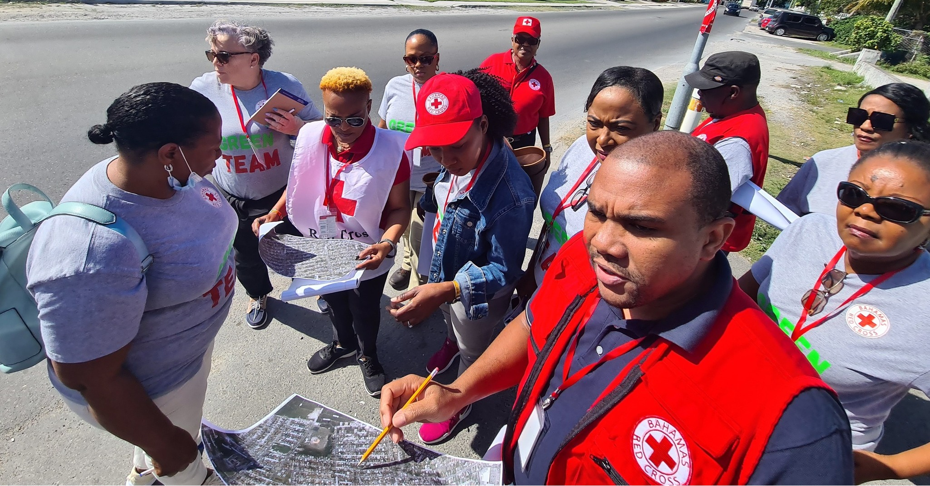
Los CDRT y la preparación ante desastres
Para los equipos comunitarios de respuesta a desastres

Slide 2
Agradecimientos
Agradecemos a la Cruz Roja de Belice, a la Cruz Roja de Granada, a la Cruz Roja de Guyana, a la Cruz Roja de Jamaica, a la Cruz Roja de San Vicente y las Granadinas, a la Cruz Roja de Trinidad y Tobago y a la Agencia para el Manejo de Emergencias por Desastres en el Caribe (CDEMA) su compromiso de colaboración con el Centro de Referencia para la Gestión del Riesgo de Desastres en el Caribe (CADRIM). Juntos, examinamos y revisamos el material de formación de los CDRT, para hacerlos más adecuados y eficaces en la formación de respuesta a desastres. Su dedicación ejemplifica el espíritu de cooperación dentro de la comunidad humanitaria, y apreciamos profundamente sus inestimables contribuciones.

Slide 3
Objetivos
Entender qué es la preparación
Aprender sobre la preparación del hogar y la comunidad
Conocer el papel de los CDRT

Slide 4
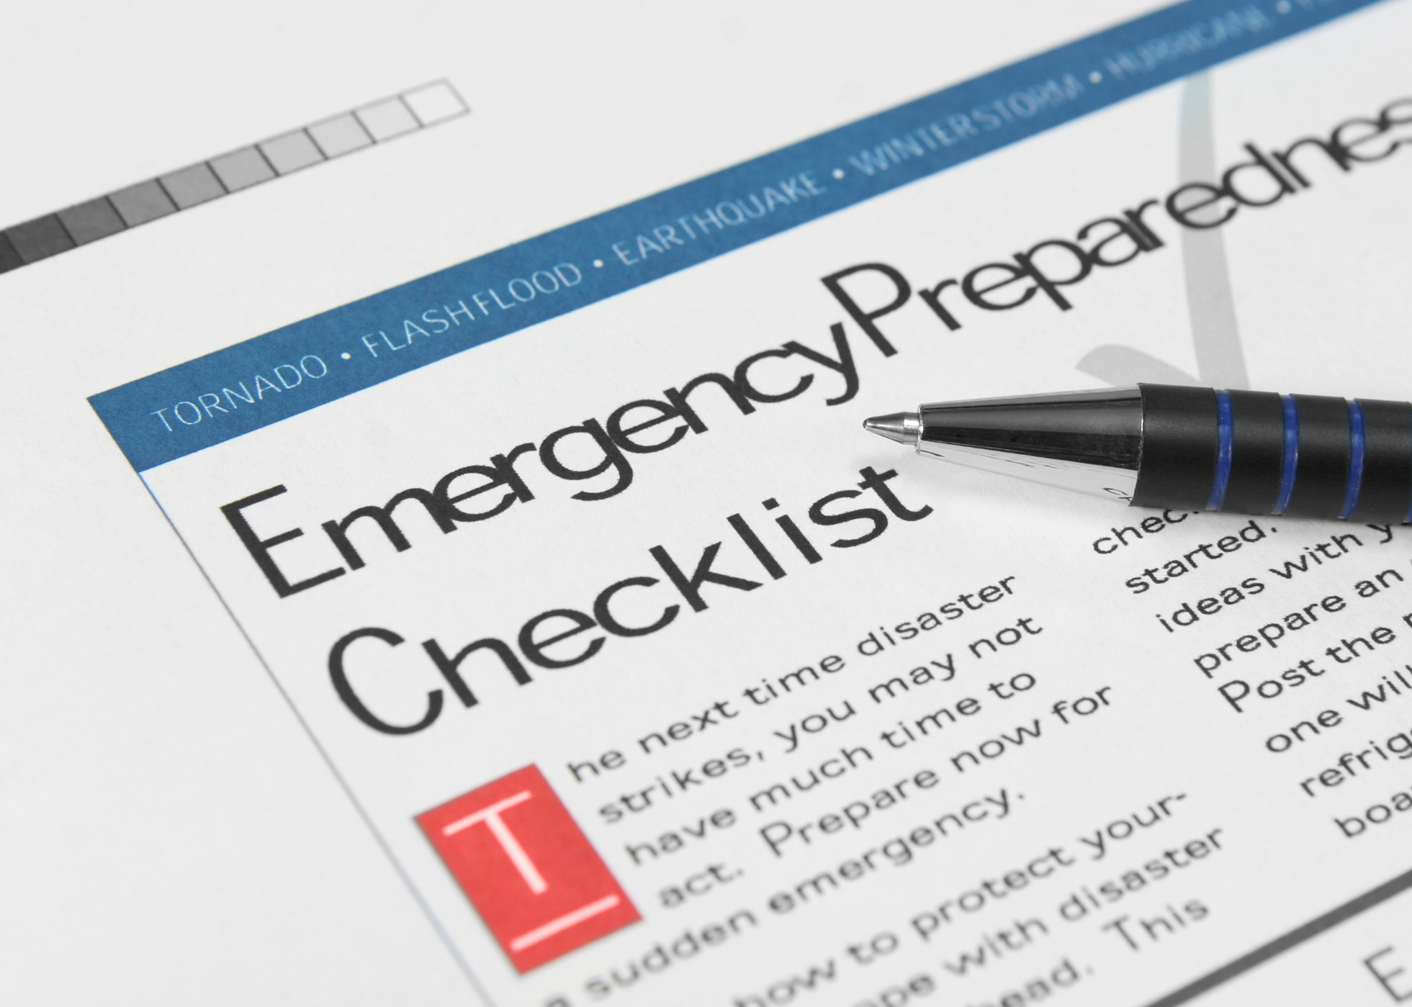
¿Qué es la preparación?
Actividades y medidas adoptadas con antelación para garantizar una respuesta eficaz al impacto de los peligros.
Incluye la emisión de alertas tempranas oportunas y eficaces, así como la evacuación temporal de personas y bienes de los lugares amenazados.
Fuente: UNISDR.

Slide 5
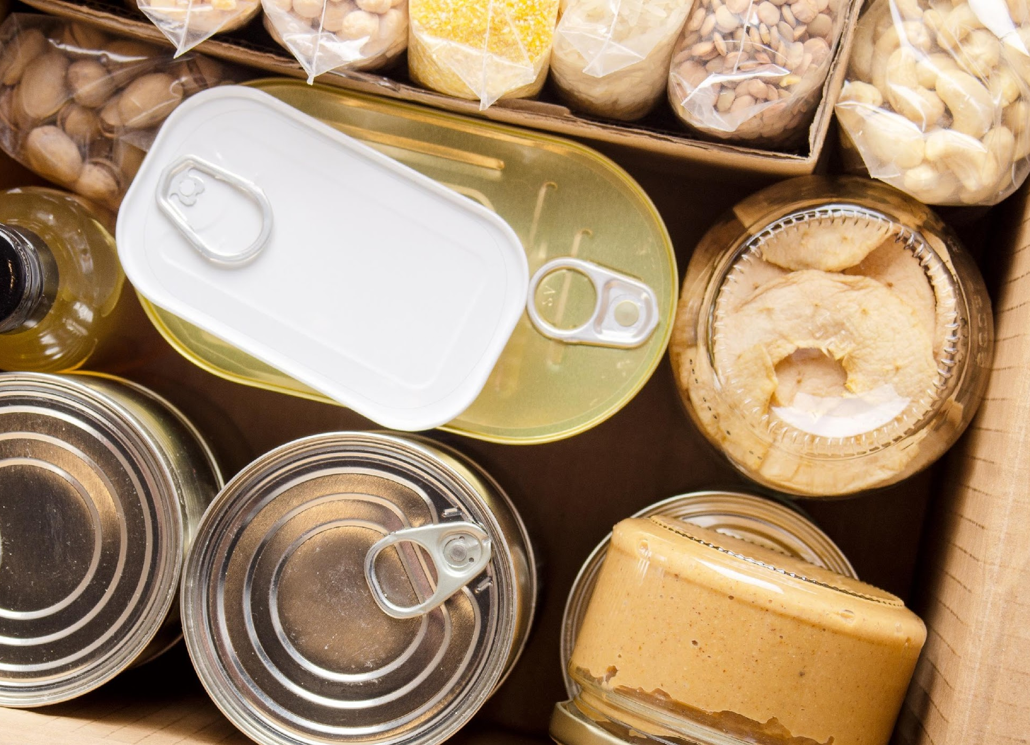
¿Por qué prepararse?

Slide 6
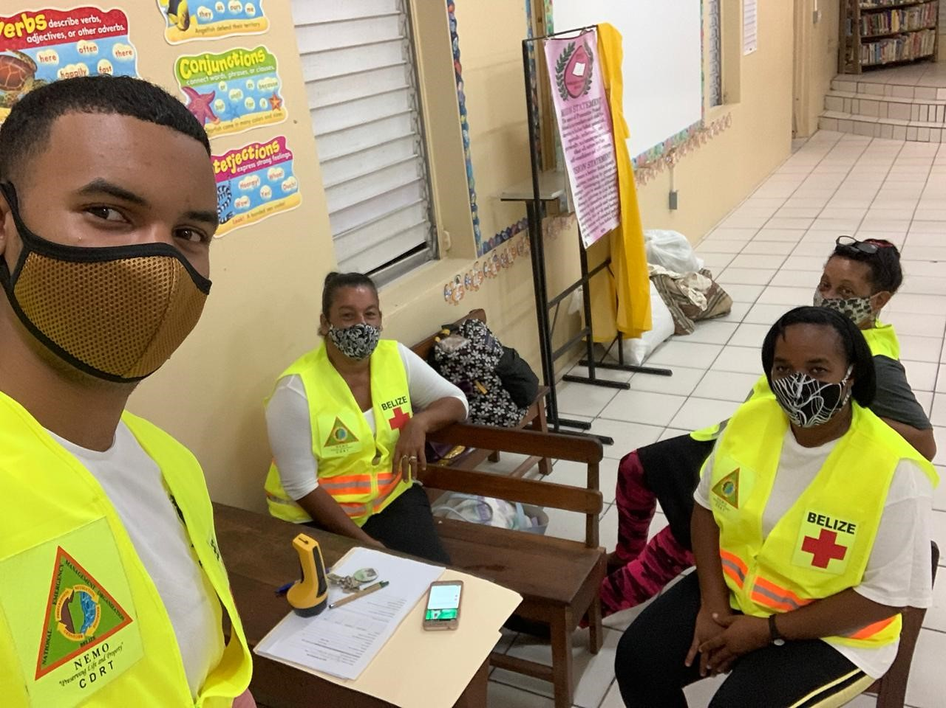
El papel de los CRDT en la preparación
Objetivo de la formación
Desarrollo de planes para desastres
Evacuación
Alerta temprana
Prácticas y pruebas

Slide 7
¿Qué es la preparación comunitaria?
La preparación comunitaria consiste en compartir la información con su comunidad y asegurarse de que la gente entienda lo que podría suceder y lo que puede hacer.
Su comunidad está formada por diferentes tipos de personas, de diferentes orígenes, con diferentes actitudes y creencias, pero todos deben estar preparados. Y se necesita la cooperación y la participación de todos.
Notes:
When talking about past events, it is important to identify previous situations of violence, internal crisis, or any other social disruption

Slide 8
Implicar a la comunidad
Al implicar a la comunidad, es importante conocer los hechos, disponer de pruebas que respalden la necesidad de la preparación de la comunidad.
Hable de acontecimientos pasados y de su impacto.
Destaque los cambios visibles relacionados con el clima.
Sea creativo e innove para captar el interés de la gente. Es importante llegar a todos los grupos de su zona.

Slide 9
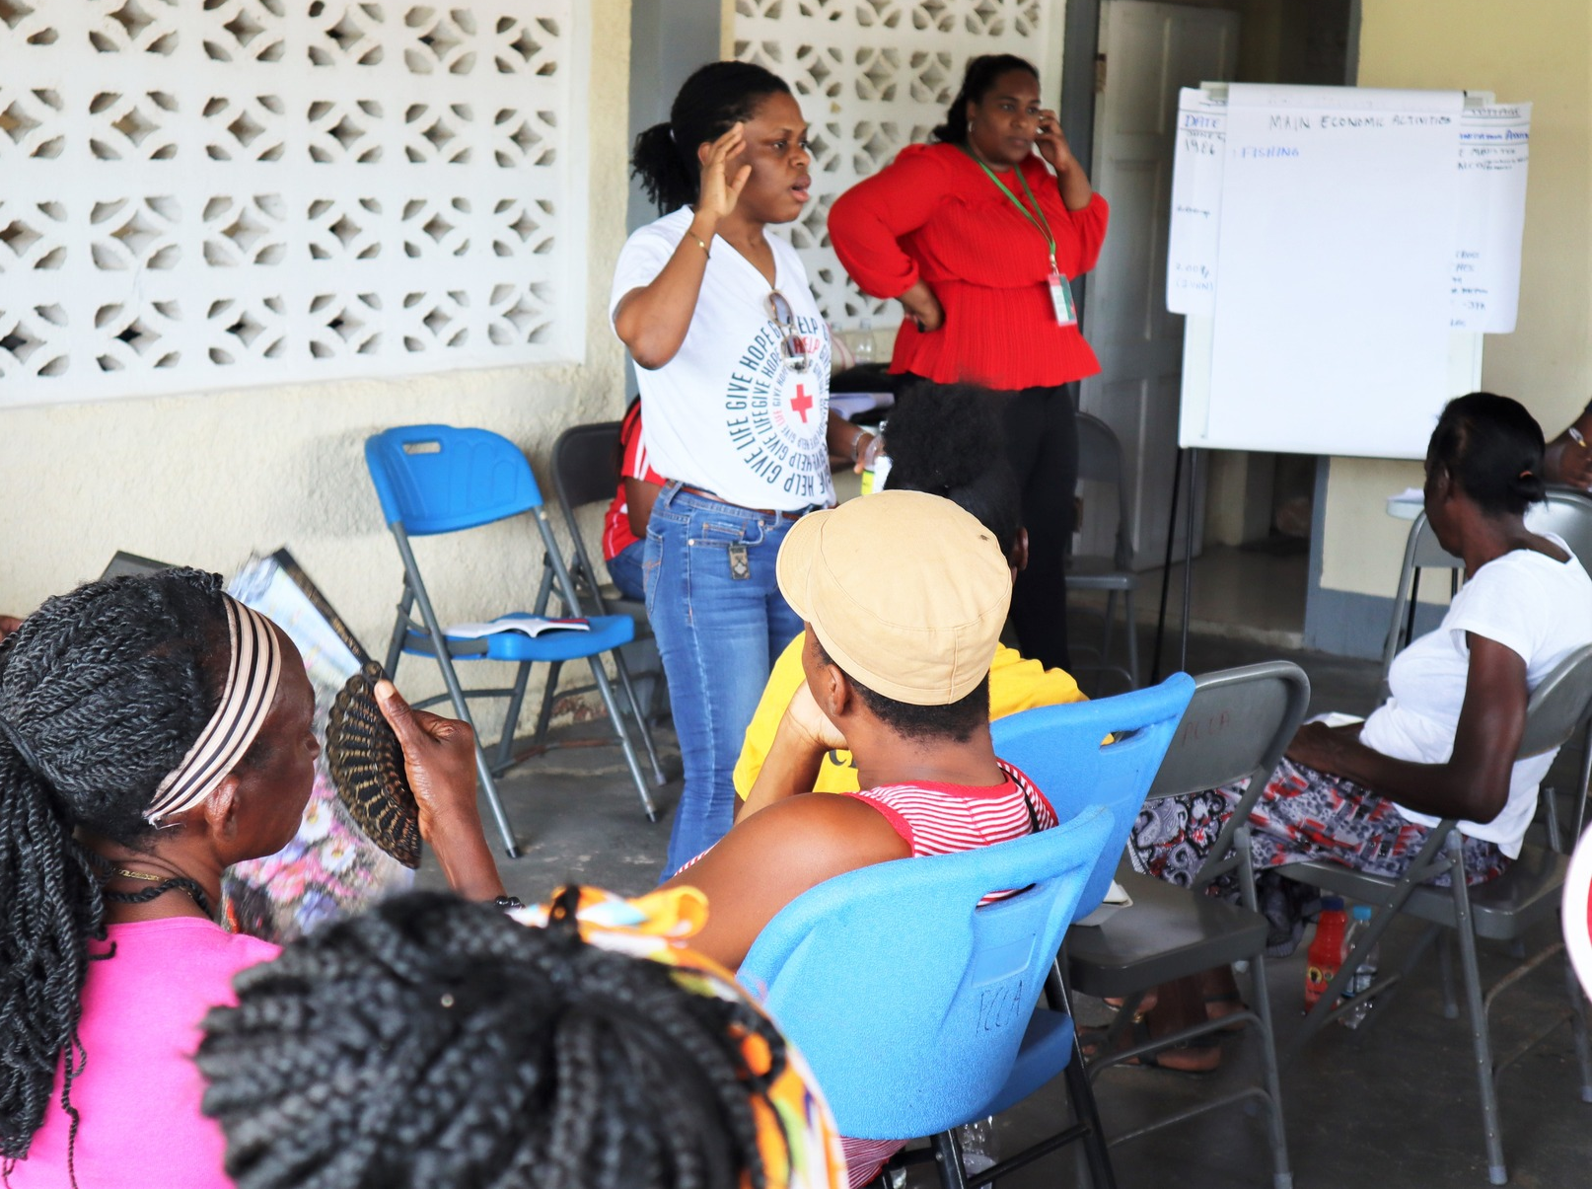
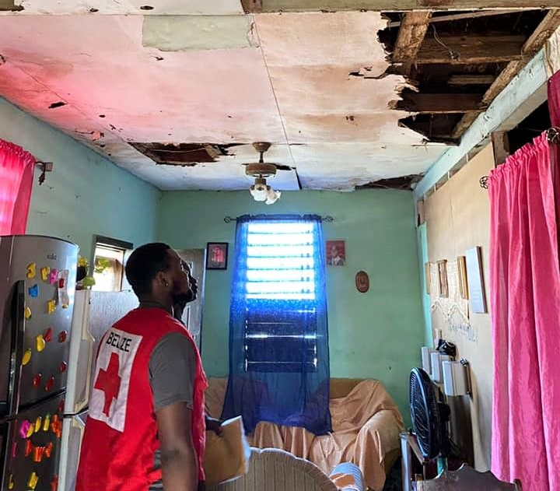
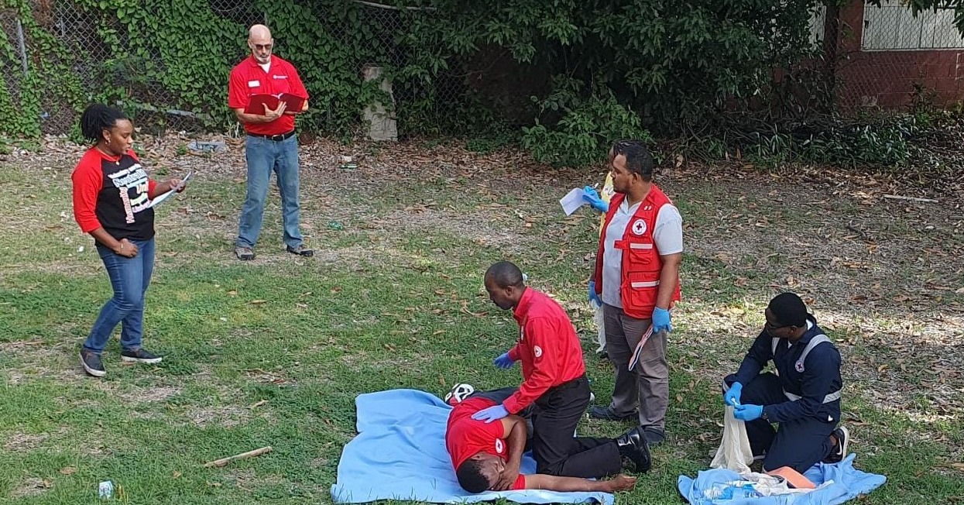
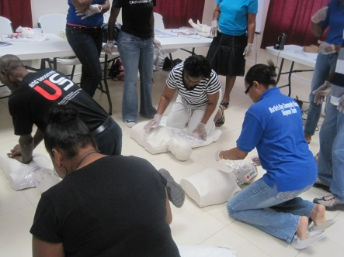
Actividades de preparación
Notes:
What type of plans would CDRTs need to create?

Slide 10
Planes de desastres
Un plan de desastres es una forma sistemática de captar los peligros y vulnerabilidades de su comunidad y presentar estrategias para mitigar y reducir su impacto. También esboza los pasos que hay que dar antes, durante y después, las responsabilidades y funciones de todos los implicados así como el mecanismo de prueba y evaluación.

Slide 11
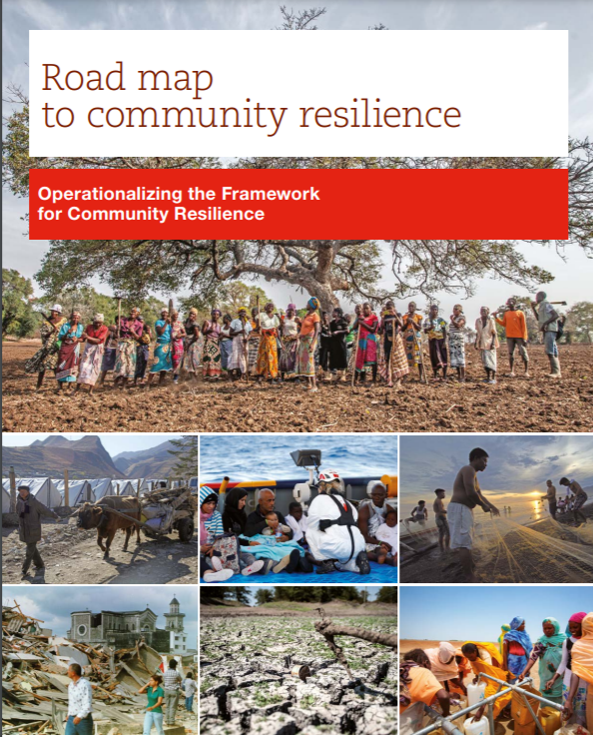
Hoja de ruta hacia la resiliencia comunitaria
Esquema comunitario
Utilice el enfoque «Hoja de ruta hacia la resiliencia».
Se trata de un proceso promovido por la comunidad que le permite identificar sus peligros, vulnerabilidades, amenazas y capacidades, que luego se miden en función de seis características de resiliencia.
Operacionalizar el marco para la resiliencia comunitaria.

Slide 12
Seis características de la resiliencia
1
Conocedora y sana, y puede satisfacer sus necesidades básicas.
2
Está socialmente cohesionada.
3
4
Infraestructuras y servicios bien mantenidos y accesibles.
Oportunidades económicas.
5
Puede gestionar sus recursos naturales.
6
Está conectada.
Notes:
1- Knowledgeable and healthy and can meet their basic needs: Persons are aware of the various risks and vulnerabilities and their capacity to take actions to increase their resilience. Persons can meet their food, water and shelter needs.
2- Socially cohesive: The existence of social groups within the community and the lack of major conflicts within the community.
3- Economic opportunities: Persons have access to livelihood opportunities and can cover their health, education and nutrition needs daily.
4- Well maintained and accessible infrastructure and services: Access to healthcare and education facilities and emergency services.
5- Can manage its natural assets: Natural forests, vegetation and wetlands are maintained.
6- Is connected: persons are aware of relevant policies and laws and how those can affect the community.

Slide 13
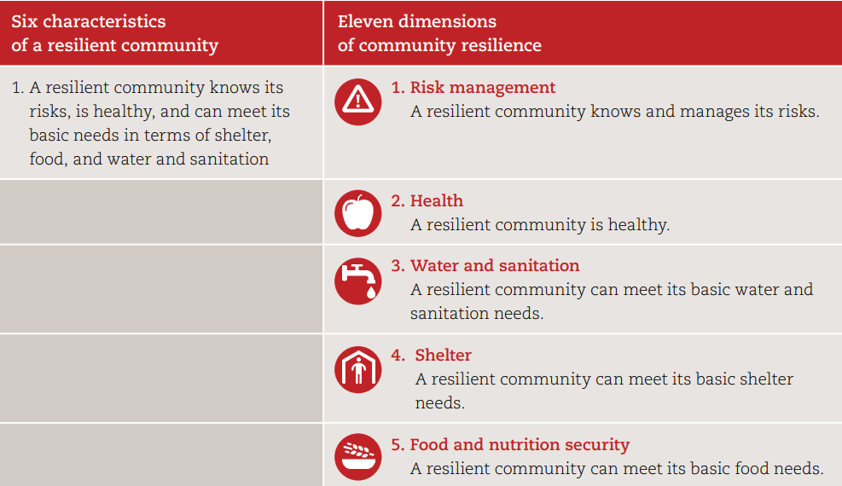
Seis características de una comunidad resiliente.
Once dimensiones de la resiliencia comunitaria
11 dimensiones de las características de la resiliencia
1. Una comunidad resiliente conoce sus riesgos, goza de buena salud y puede satisfacer sus necesidades básicas en cuanto a refugio, alimentos y agua y saneamiento.
1. Gestión de riesgos
Una comunidad resiliente conoce y gestiona sus riesgos.
2. Salud
Una comunidad resiliente es saludable.
3. Agua y saneamiento
Una comunidad resiliente puede satisfacer sus necesidades básicas de agua y saneamiento.
4. Refugio
Una comunidad resiliente puede satisfacer sus necesidades básicas de refugio.
5. Seguridad alimentaria y nutricional
Una comunidad resiliente puede satisfacer sus necesidades alimentarias básicas.
Notes:
1- Knowledgeable and healthy and can meet their basic needs: Persons are aware of the various risks and vulnerabilities and their capacity to take actions to increase their resilience. Persons can meet their food, water and shelter needs.
2- Socially cohesive: The existence of social groups within the community and the lack of major conflicts within the community.
3- Economic opportunities: Persons have access to livelihood opportunities and can cover their health, education and nutrition needs daily.
4- Well maintained and accessible infrastructure and services: Access to healthcare and education facilities and emergency services.
5- Can manage its natural assets: Natural forests, vegetation and wetlands are maintained.
6- Is connected: persons are aware of relevant policies and laws and how those can affect the community.

Slide 14
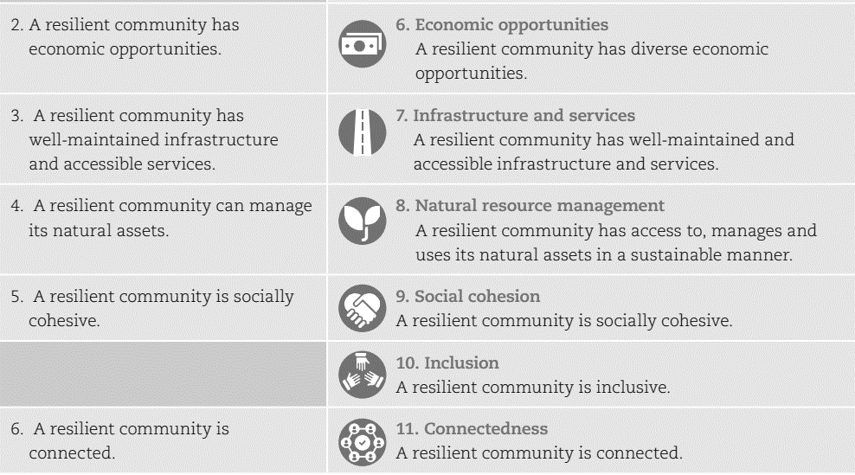
2. Una comunidad resiliente tiene oportunidades económicas.
6. Oportunidades económicas
Una comunidad resiliente tiene diversas oportunidades económicas.
11 dimensiones
de las características
de la resiliencia
3. Una comunidad resiliente cuenta con infraestructuras bien mantenidas y servicios accesibles.
7. Infraestructuras y servicios
Una comunidad resiliente cuenta con infraestructuras y servicios bien mantenidos y accesibles.
4. Una comunidad resiliente puede gestionar sus activos naturales.
8. Gestión de los recursos naturales
Una comunidad resiliente tiene acceso a sus bienes naturales, los gestiona y los utiliza de forma sostenible.
5. Una comunidad resistente está cohesionada socialmente.
9. Cohesión social
Una comunidad resistente está cohesionada socialmente.
10. Inclusión
Una comunidad resiliente es inclusiva.
6. Una comunidad resiliente está conectada.
11. Conectividad
Una comunidad resiliente está conectada.
Notes:
1- Knowledgeable and healthy and can meet their basic needs: Persons are aware of the various risks and vulnerabilities and their capacity to take actions to increase their resilience. Persons can meet their food, water and shelter needs.
2- Socially cohesive: The existence of social groups within the community and the lack of major conflicts within the community.
3- Economic opportunities: Persons have access to livelihood opportunities and can cover their health, education and nutrition needs daily.
4- Well maintained and accessible infrastructure and services: Access to healthcare and education facilities and emergency services.
5- Can manage its natural assets: Natural forests, vegetation and wetlands are maintained.
6- Is connected: persons are aware of relevant policies and laws and how those can affect the community.

Slide 15
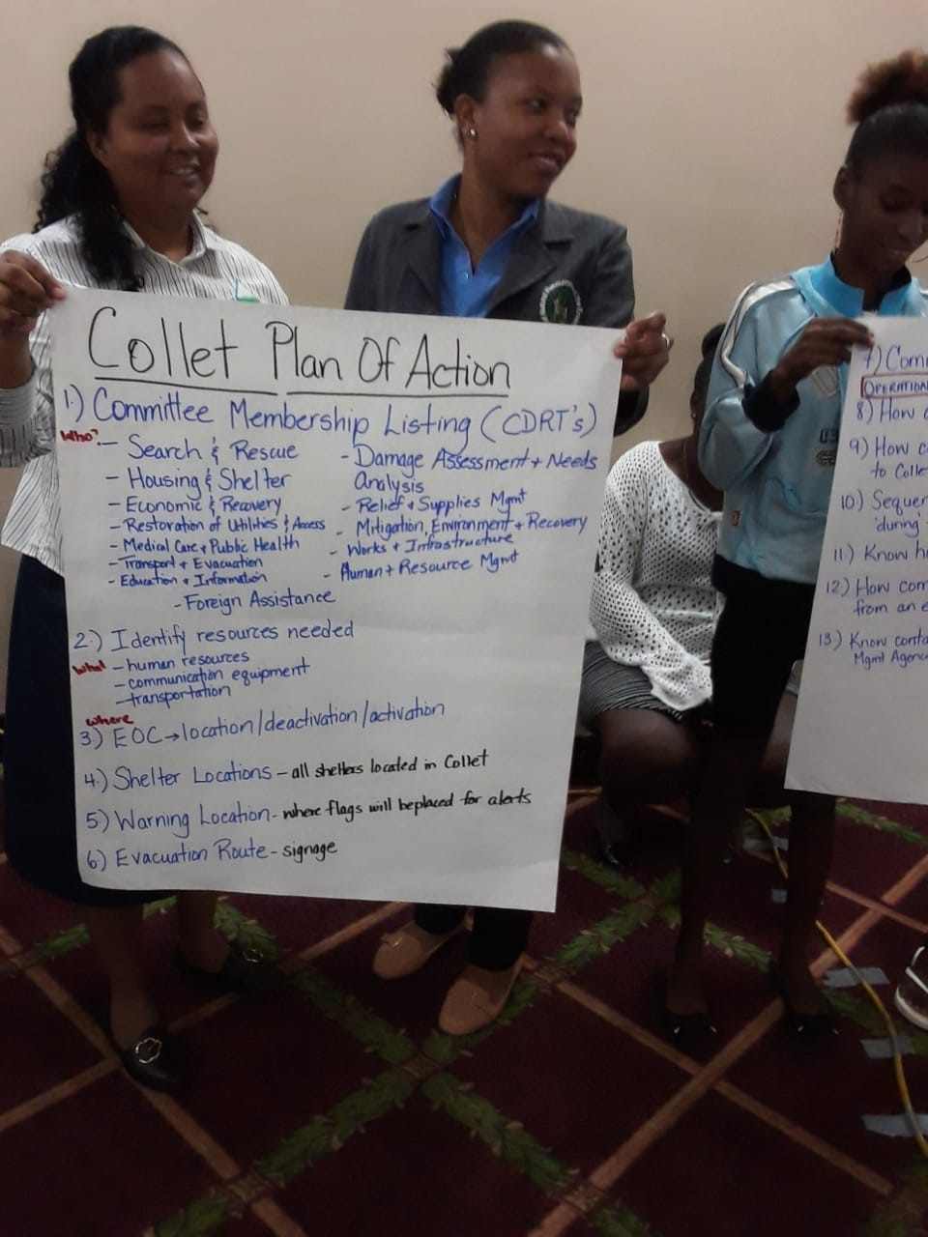
Plan de desastres comunitario
Un documento que describe cómo hará frente la comunidad a un desastre.
Principales peligros.
Esboce las acciones que la comunidad llevará a cabo antes, durante y después.
Notes:
Communities that plan before a disaster what they will do are more likely to be able to respond effectively to a disaster. So how can a CDRT help its community in doing this? First of all it is important to know what a disaster plan is. Put simply a disaster plan is a document that outlines how the community will deal with a disaster. It might look at the main hazards that are likely to affect that community and outline the actions that the community will take before, during and after
this threat. Plans must be tested and evaluated to know if they work and how well they work.
As with the Family Plan, it would be important to mention into the different actions that the community will take in terms of: 1) protecting children, single women, and other people with vulnerabilities, 2) Determine responsibilities of evacuation for people with disabilities and elderly.

Slide 16
Actividad:
¿Qué debe incluir un mapa comunitario?
Un mapa comunitario permite relacionar cuestiones o problemas con lugares concretos y facilita la visualización de la información.
Identifique el tipo de información que debe incluirse en un mapa comunitario y dónde puede obtener la información.

Slide 17
Esquema comunitario
Riesgo, amenazas y vulnerabilidad
Un CDRT debe implicar a la comunidad para determinar:
¿Cuáles son las principales amenazas y peligros que podrían afectar a la comunidad?
Identifique a quién y qué se vería afectado.
¿Cuáles son las zonas de la comunidad que más se verán afectadas?
Quiénes son las personas vulnerables (preste especial atención a los niños, los ancianos, sobre todo los que viven solos, las mujeres embarazadas, las personas con discapacidad).

Slide 18
Esquema comunitario
Recursos y capacidades
¿Qué cosas tiene su comunidad que pueden ayudarla a estar preparada o a responder ante un desastre? Haga una lista con ellas. Puede tratarse de personas con habilidades, un refugio, equipamientos, etc..
Identifique Quién y qué se vería afectado.
¿Cuáles son las zonas de la comunidad que más se verán afectadas?
Quiénes son las personas vulnerables (preste especial atención a los niños, los ancianos, sobre todo los que viven solos, las mujeres embarazadas, las personas con discapacidades).
Notes:
Explain that CDRTs must be impartial and have the capacity to identify the most vulnerable populations considering: who takes the decisions, who are the ones that have access to the resources, who are the ones that have the control over resources in the community, who works outside, who is responsible for the duties at home, who are the ones that receive most violence, who are the ones that are always left out of decisions or community meetings.
Resources and Capacities
What are the things that your community has that can help it to be prepared or to response to a disaster. Make a list of them. These could be persons with skills, a shelter, equipment and so on.
What are they?
Where are they located?
Who has access to them?
Where the protection organizations (responsible for defending human right, including the most vulnerable people in the community
are located?

Slide 19
Utilice la información proporcionada en las diapositivas anteriores e identifique:
Las zonas de su comunidad con más probabilidades de verse afectadas por un desastre.
Personas vulnerables que vivan en esas zonas.
¿Lista de cosas que tiene su comunidad que pueden ayudarla a estar preparada o a responder ante un desastre? Puede tratarse de personas con habilidades, un refugio, equipamientos y la ubicación de la estación de bomberos, la policía, etc..
Actividad:
Trabajar juntos para crear un mapa comunitario

Slide 20
Planes de desastres familiares
Cada miembro del CDRT debe asegurarse de que su familia dispone de un plan. Querrá asegurarse de que su familia esté atendida antes de poder responder a las necesidades de los demás.
Asegúrese de comentar el papel y la responsabilidad de cada miembro de la familia; los niños también pueden ayudar en las actividades de preparación.
Reúnase con la familia.
Comente los tipos de desastres que podrían ocurrir.
Explique cómo prepararse y responder.
Notes:
In terms of a positive approach, it is important to give to all the family members a responsibility even if they have special needs or special considerations. This enhance their coping mechanisms and create a sense of trust between the family members

Slide 21
Planes de desastres familiares
Explique qué hacer si se le aconseja evacuar.
¿Qué harán si no puede salir de casa?
Practique lo que ha comentado.
Ayude a la familia a planificar cómo se mantendrá en contacto si se ve separada por el desastre.
Elija dos lugares de encuentro

Slide 22
Planes de desastres familiares
Una ubicación a una distancia segura de su casa en caso de incendio.
Un lugar fuera de su barrio en caso de que no puedan regresar a casa.
Elija a un familiar o amigo que viva fuera de la zona como «contacto de comparación» al que todos puedan llamar.
Recuerde planificar para los miembros de la familia con necesidades especiales y las mascotas.
Nota: Puede encontrar un Plan de desastres familiar en el sitio web de CADRIM: https://www.cadrim.org/resources
Notes:
Help families to think about those members with special needs, for example persons living with chronic lifestyle diseases such as asthma, diabetics, children, differently abled persons etc.
Family will also have to make plans for their pets. The family disaster plan template can be printed and distributed to community members

Slide 23
¿Qué hacer después de elaborar un plan de desastre familiar?
Todos los miembros de la familia deben conocer y practicar el plan de desastres familiar.
Conozca las zonas seguras en función del peligro.
Conozca los refugios más cercanos.
Conozca la mejor ruta de huida del hogar.
Conozca los lugares de reunión.
Conozca los números de las agencias de respuesta (bomberos, policía y ambulancias).

Slide 24
Consideraciones clave a la hora de desarrollar planes
Peligros y vulnerabilidad
Actividades de preparación, mitigación y prevención
Listado de equipos
Plan de evacuación
Sistemas de alerta temprana
Funciones y responsabilidades

Slide 25
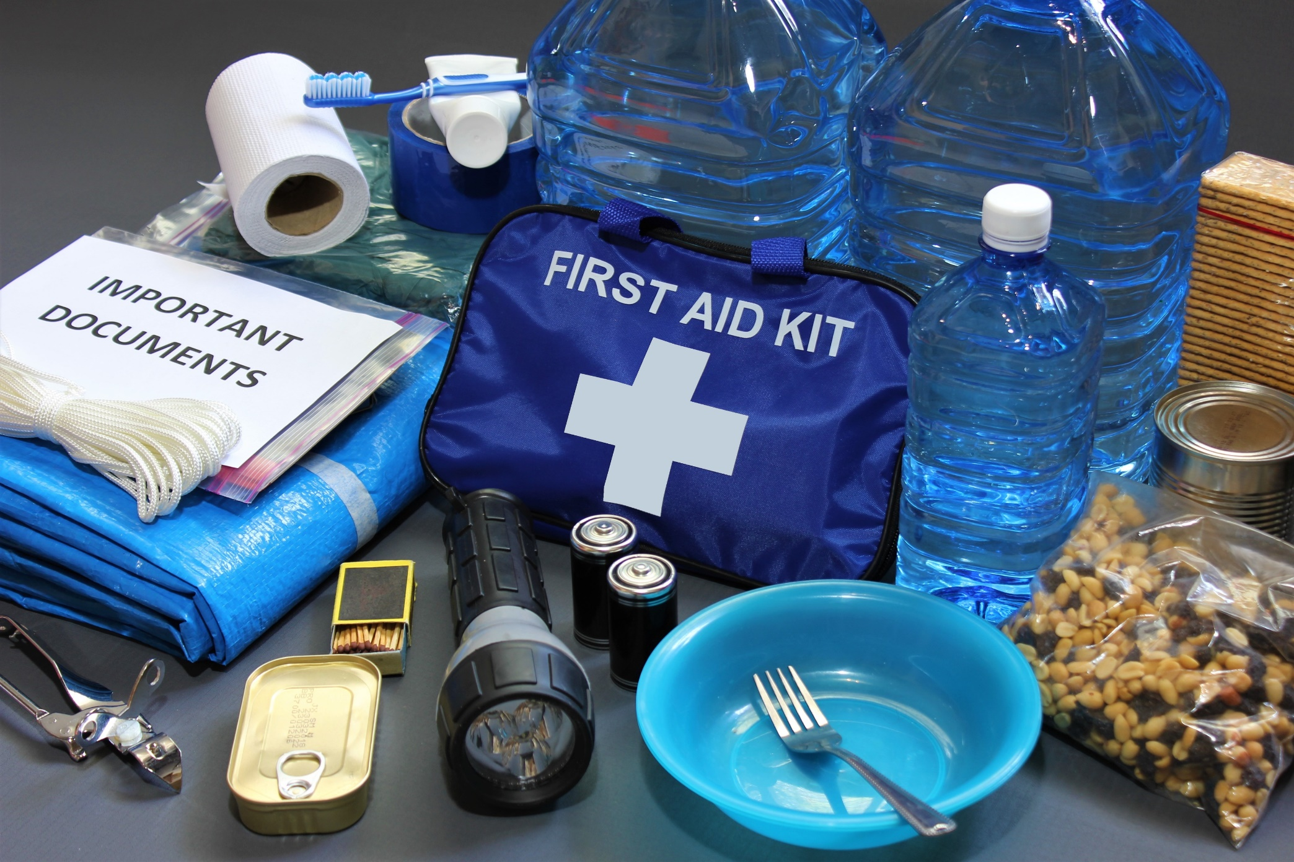
Kit de suministros para desastres
Notes:
Emergency preparedness manual*Battery-operated radio and extra batteries*Flashlight and extra batteries*Cash, Can opener, utility knife, Pliers, hammer, saw, cutlass/machete, nails (lg) Tape, rope Raincoat, boots, gloves, Matches in a waterproof container Plastic storage containers Paper, pencil Toilet paper, Soap Feminine supplies* Sanitation Personal hygiene items* toiletries Plastic garbage bags, ties Plastic bucket with tight lid Disinfectant Household chlorine bleach Sturdy shoes or work boots*Rain gear*Blankets Hat and working gloves Sheet or blanket
For Baby* Formula Diapers Bottles Powdered milk Medications For Adults* Heart and high blood pressure medication Insulin Prescription drugs Denture needs Extra eye glasses Important Family Documents Keep these records in a waterproof, portable container. Will, insurance policies, contracts, deeds Passports, immunization records Bank cards and account numbers important telephone numbers Family records (birth, marriage, death)

Slide 26
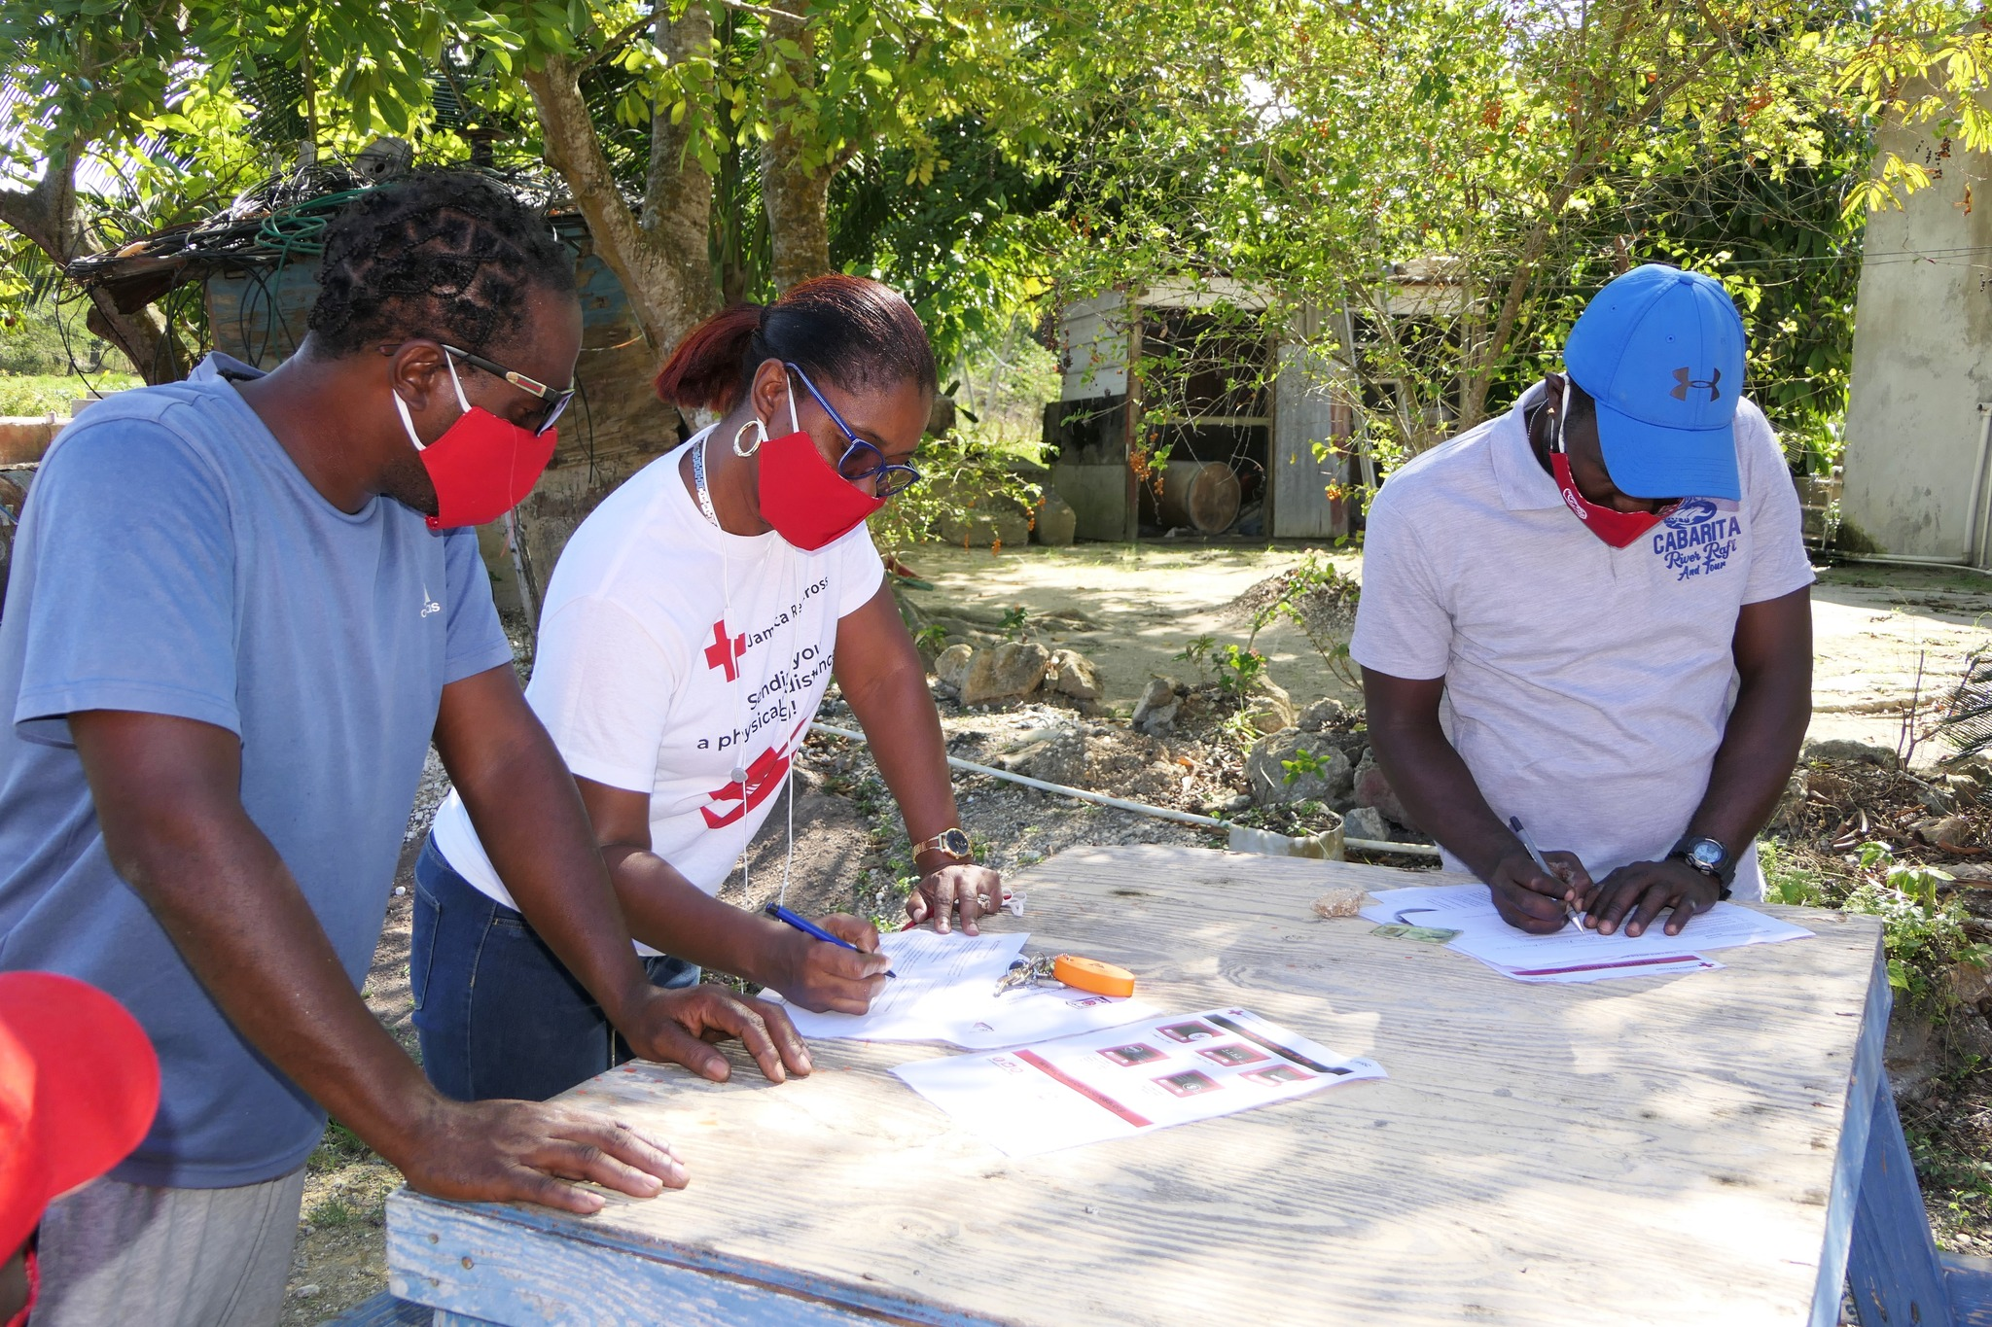
Planes de evacuación
Una evacuación consiste en trasladar a las personas amenazadas por un peligro a un lugar más seguro. También incluye el traslado de las personas de vuelta a sus respectivos hogares una vez que la amenaza haya pasado.
Notes:
considerations of access and security: where to evacuate people with physical impairments and other disabilities, where to locate signs in multiple locations, where to put safety considerations so anyone is at risk of any situation of violence

Slide 27
Sistemas de alerta temprana
Conocimiento del riesgo
Gran conocimiento del peligro y de la comunidad.
Seguimiento
Una forma fiable, coherente y sistemática de predecir el acontecimiento.
Comunicación de alerta
La alerta o mensaje que informa a la comunidad.
Acción de respuesta
Capacidad de respuesta.
Acciones practicadas para proteger vidas y bienes.

Slide 28
Sistema comunitario de alerta temprana
Una alerta temprana debería conducir a acciones que salven vidas y reduzcan los daños.
Su comunidad debe estar capacitada para actuar una vez se le alerta.
Los mensajes de alerta deben ser claros y lógicos y deben proceder de una fuente que la gente respete y a la que responda.
Se trata de llegar a las personas vulnerables a tiempo y de poner en marcha sistemas antes para que la gente sepa lo que tiene que hacer.
Notes:
The most important thing is that early warning should lead to actions that save lives and reduce damage. Your community must be empowered to act once it is warned. Warning messages should be clear and logical and should be from a source that people respect and will respond to. It is about reaching the vulnerable in a timely manner and putting systems in place before so that people know what to do
Early Warning System
Activity: Using all the information you have collected so far work with your community to develop an early warning system for your area keeping in mind the key risk that exist. Be sure to think about the following:
How will you monitor the event (think about, local agencies, regional and international bodies, as well as your personal monitoring) What information is available?
What warnings or messages will you use (consider the limitations of a disaster situation and the resources you have)
How will you get the message to the persons who need to know
Who will be responsible for the different areas
Make sure you consider fast and slow unset disasters and multiply hazards.

Slide 29
Si su comunidad cuenta con un sistema comunitario de alerta temprana, comente...
...cómo funciona;
...quién es el responsable de enviar las alertas;
...el tipo de información que debe incluirse en las descripciones; y
...las acciones que deben tomarse en función de los tipos de alertas recibidas.
Si su comunidad no dispone de un sistema comunitario de alerta temprana, comente
Los organismos nacionales que envían alertas (oficina meteorológica, oficina nacional de desastres, Sociedad Nacional de la Cruz Roja).
El significado de los distintos tipos de descripciones.
Las acciones que deben tomarse en función de los tipos de alertas recibidas.
Actividad:

Slide 30
Actividad:
Nota: También puede consultar la Unidad 2 en la página 7 del Cuaderno de trabajo de CDRT

Slide 31
Garantizar la inclusión en todos los planes de desastres
Identifique quiénes son esas personas dentro de la comunidad y obtenga su información de contacto.
Inclúyalos al realizar evaluaciones.
Determinar qué tipo de asistencia podrían necesitar en caso de emergencia, lo que incluye la asistencia necesaria durante una evacuación.
Determinar su modo de comunicación preferido para recibir información, de modo que se les pueda transmitir información antes, durante y después de una emergencia.
Comente las formas de prepararse y responder.
Notes:
When developing any plans always engage with and take into consideration any requirements of persons within vulnerable groups. Vulnerable groups include women and girls, low-income households, minority/marginalized groups, people loving with disabilities, migrants and the elderly.

Slide 32
El papel de los CDRT en la preparación ante desastres

Slide 33
Ofrézcase como voluntario, haga un donativo, únase a nosotros como socio o comparta nuestros llamamientos e historias en las redes sociales. Obtenga más información sobre la IFRC y sepa cómo ponerse en contacto con su Sociedad Nacional de la Cruz Roja o de la Media Luna Roja, en www.ifrc.org/es.
Participe
Hay muchas maneras de formar parte de la mayor red humanitaria del mundo
Para mantenerse informado sobre las actividades de respuesta a desastres en el Caribe o para acceder a información adicional sobre los cursos de formación disponibles, materiales de formación, investigación y herramientas de gestión de la información, visite: www.cadrim.org.
: CADRIM.IFRC
: @cadrim_ifrc
: @CADRIM_IFRC

